Slide 1
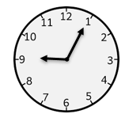
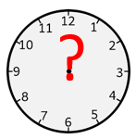
CM1
CM2
Quelle heure est-il ?
1.
?
+ 15 minutes
?
2.

Slide 2
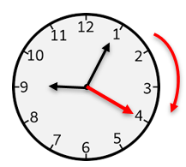
CM1
CM2
Quelle heure est-il ?
1.
9H05 ou 21H05
+ 15 minutes
2.
9H20 ou 21H20

Slide 3
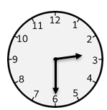
CM1
CM2
Quelle heure est-il ?
1.
?
+ 15 minutes
?
2.

Slide 4
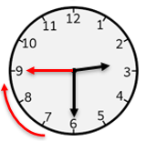
CM1
CM2
Quelle heure est-il ?
1.
2H30 ou 14H30
+ 15 minutes
2.
2H45 ou 14H45

Slide 5
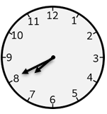
CM1
CM2
Quelle heure est-il ?
1.
?
+ 15 minutes
?
2.

Slide 6
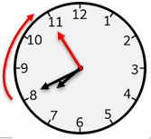
CM1
CM2
Quelle heure est-il ?
1.
7H40 ou 19H40
+ 15 minutes
2.
7H55 ou 19H55

Slide 7
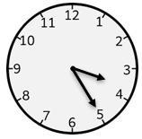
CM1
CM2
Quelle heure est-il ?
1.
?
+ 15 minutes
?
2.

Slide 8
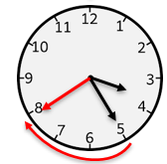
CM1
CM2
Quelle heure est-il ?
1.
3H25 ou 15H25
+ 15 minutes
2.
3H40 ou 15H40

Slide 9
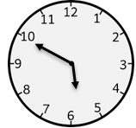
CM1
CM2
Quelle heure est-il ?
1.
?
+ 15 minutes
?
2.

Slide 10
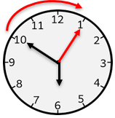
CM1
CM2
Quelle heure est-il ?
1.
5H50 ou 17H50
+ 15 minutes
2.
6H05 ou 18H05

Slide 11
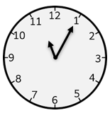
CM1
CM2
Quelle heure est-il ?
1.
?
+ 10 minutes
?
2.

Slide 12
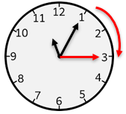
CM1
CM2
Quelle heure est-il ?
1.
11H05 ou 23H05
+ 10 minutes
2.
11H15 ou 23H15

Slide 13
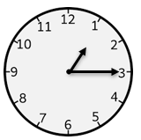
CM1
CM2
Quelle heure est-il ?
1.
?
+ 10 minutes
?
2.

Slide 14
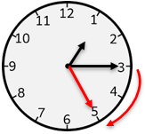
CM1
CM2
Quelle heure est-il ?
1.
1H15 ou 13H15
+ 10 minutes
2.
1H25 ou 13H25

Slide 15
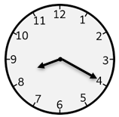
CM1
CM2
Quelle heure est-il ?
1.
?
+ 10 minutes
?
2.

Slide 16
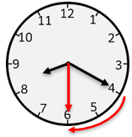
CM1
CM2
Quelle heure est-il ?
1.
8H20 ou 20H20
+ 10 minutes
2.
8H30 ou 20H30

Slide 17
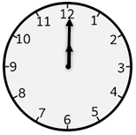
CM1
CM2
Quelle heure est-il ?
1.
?
+ 10 minutes
?
2.

Slide 18
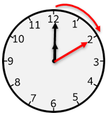
CM1
CM2
Quelle heure est-il ?
1.
0H00 ou 12H00
+ 10 minutes
2.
0H10 ou 12H10

Slide 19
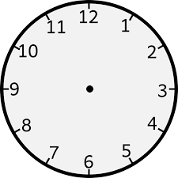
CM1
CM2
Quelle heure est-il ?
1.
?
+ 10 minutes
?
2.

Slide 20
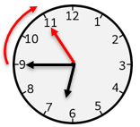
CM1
CM2
Quelle heure est-il ?
1.
6H45 ou 18H45
+ 10 minutes
2.
6H55 ou 18H55

Slide 21
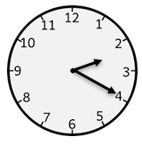
CM1
CM2
Quelle heure est-il ?
1.
?
+ 5 minutes
?
2.

Slide 22
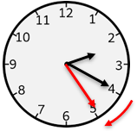
CM1
CM2
Quelle heure est-il ?
1.
2H20 ou 14H20
+ 5 minutes
2.
2H25 ou 14H25

Slide 23
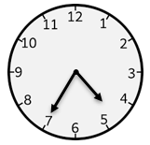
CM1
CM2
Quelle heure est-il ?
1.
?
+ 5 minutes
?
2.

Slide 24
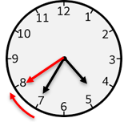
CM1
CM2
Quelle heure est-il ?
1.
4H35 ou 16H35
+ 5 minutes
2.
4H40 ou 16H40

Slide 25
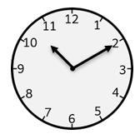
CM1
CM2
Quelle heure est-il ?
1.
?
+ 5 minutes
?
2.

Slide 26
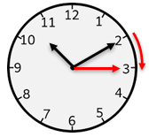
CM1
CM2
Quelle heure est-il ?
1.
10H10 ou 22H10
+ 5 minutes
2.
10H15 ou 22H15

Slide 27
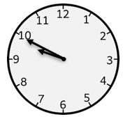
CM1
CM2
Quelle heure est-il ?
1.
?
+ 5 minutes
?
2.

Slide 28
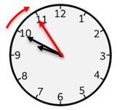
CM1
CM2
Quelle heure est-il ?
1.
10H50 ou 22H50
+ 5 minutes
2.
10H55 ou 22H55

Slide 29
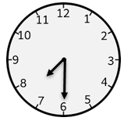
CM1
CM2
Quelle heure est-il ?
1.
?
+ 5 minutes
?
2.

Slide 30
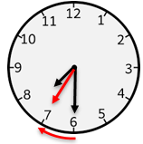
CM1
CM2
Quelle heure est-il ?
1.
7H30 ou 19H30
+ 5 minutes
2.
7H35 ou 19H35

Slide 31
CM1
CM2
Quelle heure est-il ?
1.
?
+ 20 minutes
?
2.

Slide 32
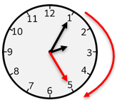
CM1
CM2
Quelle heure est-il ?
1.
2H05 ou 14H05
+ 20 minutes
2.
2H25 ou 14H25

Slide 33
CM1
CM2
Quelle heure est-il ?
1.
?
+ 20 minutes
?
2.

Slide 34
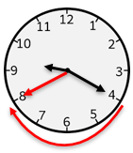
CM1
CM2
Quelle heure est-il ?
1.
9H20 ou 21H20
+ 20 minutes
2.
9H40 ou 21H40

Slide 35
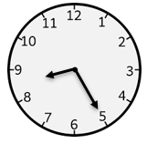
CM1
CM2
Quelle heure est-il ?
1.
?
+ 25 minutes
?
2.

Slide 36
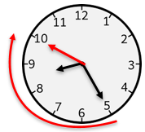
CM1
CM2
Quelle heure est-il ?
1.
8H25 ou 20H25
+ 25 minutes
2.
8H50 ou 20H50

Slide 37
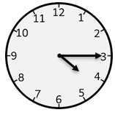
CM1
CM2
Quelle heure est-il ?
1.
?
+ 25 minutes
?
2.

Slide 38
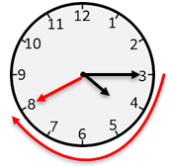
CM1
CM2
Quelle heure est-il ?
1.
4H15 ou 16H15
+ 25 minutes
2.
4H40 ou 16H40

Slide 39
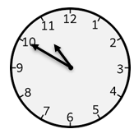
CM1
CM2
Quelle heure est-il ?
1.
?
+ 25 minutes
?
2.

Slide 40
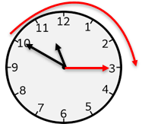
CM1
CM2
Quelle heure est-il ?
1.
10H50 ou 22H50
+ 25 minutes
2.
11H15 ou 23H15

